Slide 1

模块1 测试环境搭建与配置
任务1.4 Tomcat搭建与配置

Slide 2
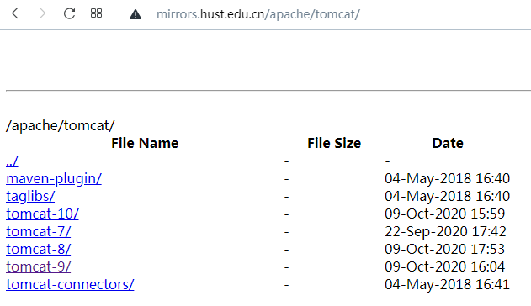
Tomcat环境搭建与配置过程
安装并配置好JDK后运行Tomcat，下载地址：mirrors.hust.edu.cn/apache/tomcat/，如图1-1-4-1所示。
选择要下载的版本，进入各版本下载页面，自行下载，下载完成后，上传到Linux相应的文件夹中，也可以通过wget命令直接在Linux系统中下载。进入要存储文件的文件夹，这里选择/home文件夹，如图1-1-4-2所示。
图1-1-4-1 图1-1-4-2

Slide 3
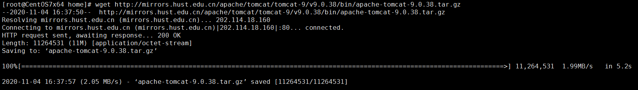
Tomcat环境搭建与配置过程
下载Tomcat安装包，命令为# wget http://mirrors.hust.edu.cn/apache/tomcat/tomcat-9/v9.0.38/bin/apache tomcat-9.0.38.tar.gz，如图1-1-4-3所示。
下载成功后，在home文件夹下能看到下载的安装包，如图1-1-4-4所示。
图1-1-4-3 图1-1-4-4

Slide 4
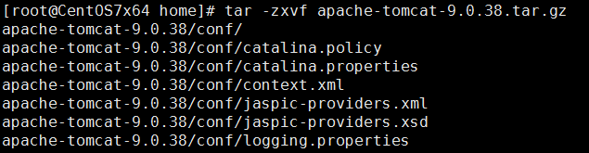

Tomcat环境搭建与配置过程
使用tar -zxvf命令解压pache-tomcat-9.0.38.tar.gz文件，如图1-1-4-5所示。
解压完成后，在home目录下多出一个名为apache-tomcat-9.0.38的文件夹，如图1-1-4-6所示。
图1-1-4-5 图1-1-4-6

Slide 5
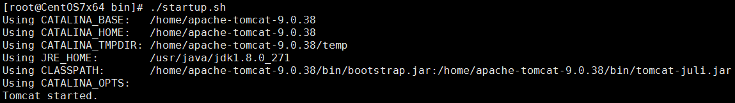
Tomcat环境搭建与配置过程
进入apache-tomcat-9.0.38文件夹下的bin目录，如图1-1-4-7所示。
启动Tomcat服务，如图1-1-4-8所示。
图1-1-4-7 图1-1-4-8

Slide 6
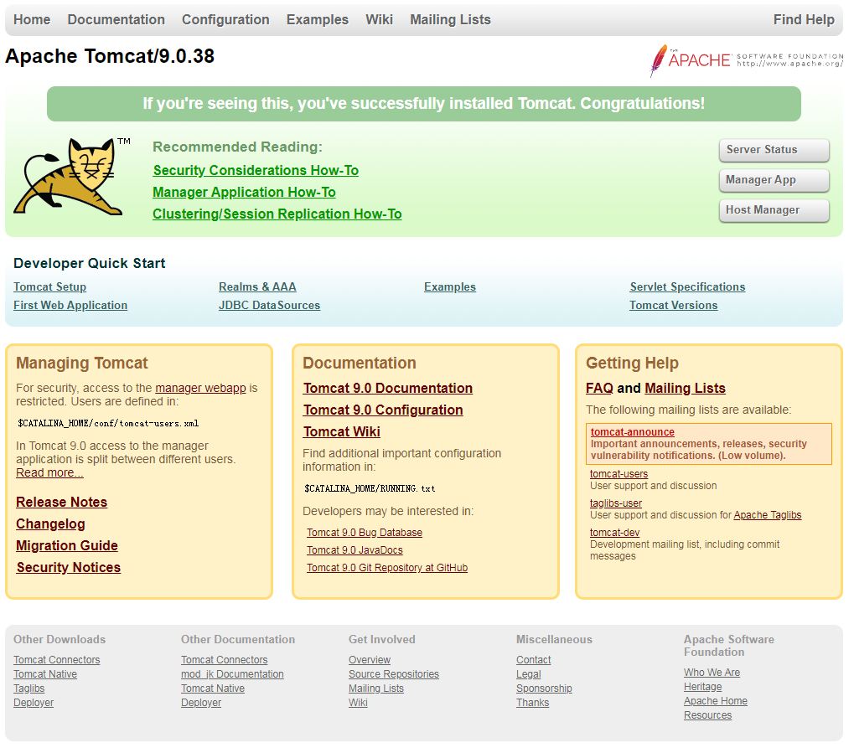
Tomcat环境搭建与配置过程
显示Tomcat started表明Tomcat启动成功，在浏览器输入“http://IP地址:8080”，打开Tomcat主页，如图1-1-4-9所示，表明Tomcat启动成功。
图1-1-4-9

Slide 7
感谢观看

